Slide 1





Slide 2
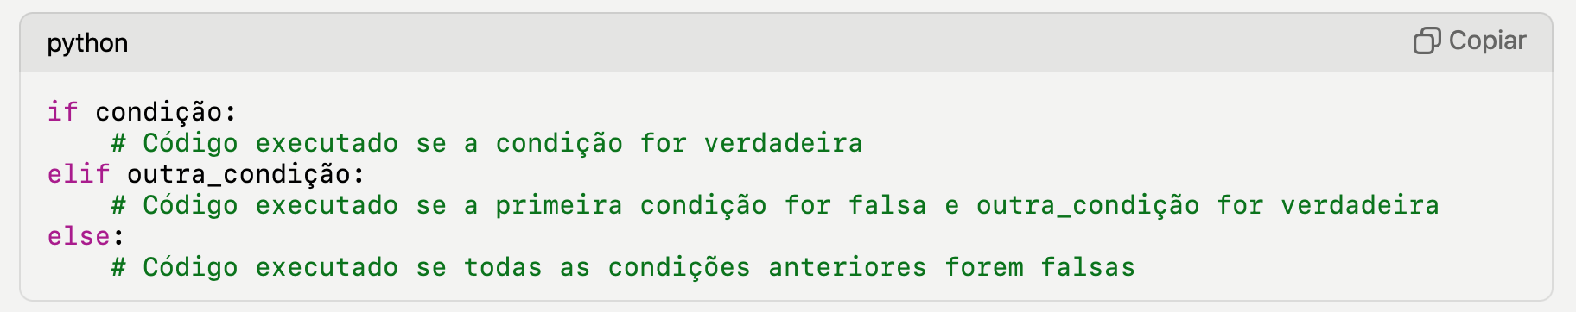
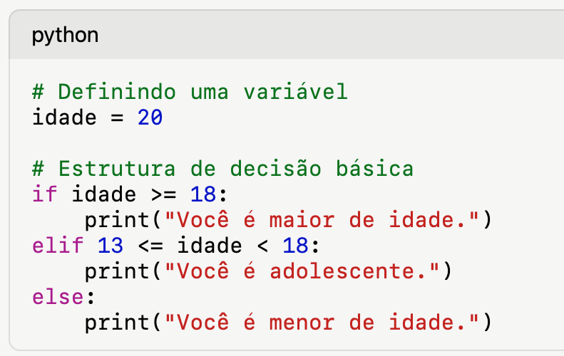
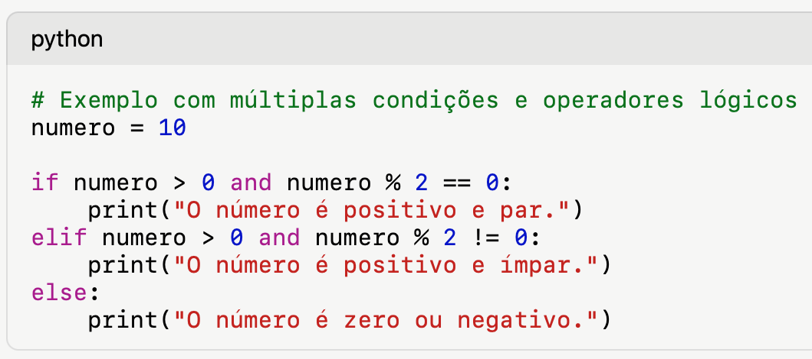



Estrutura de decisão (condicional)
Quant. Turmas
Total de Alunos
VAGAS Empresa

Slide 3
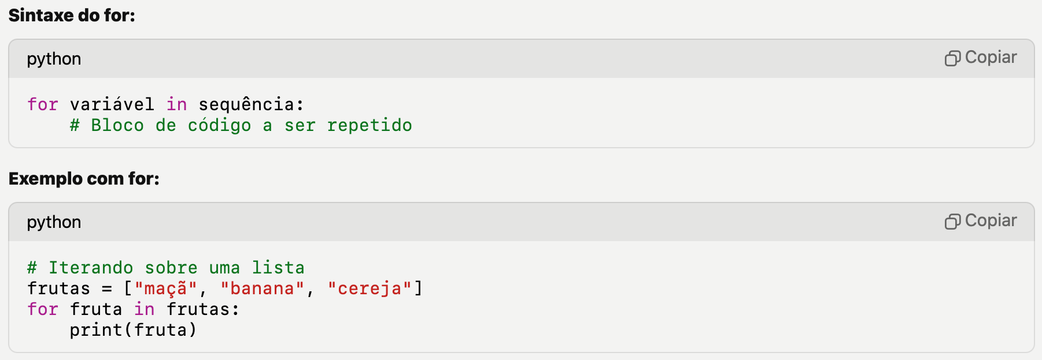


Estrutura de repetição (for loop)
Quant. Turmas
Total de Alunos
VAGAS Empresa

Slide 4
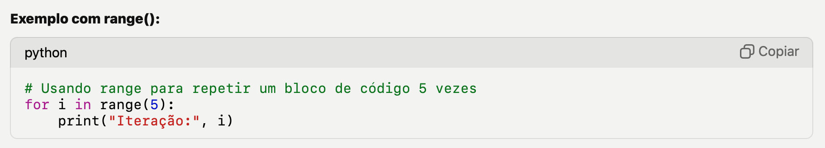

Estrutura de repetição (for loop)
range(5)
gera uma sequência de números de 0 a 4.
O laço for percorre essa sequência, atribuindo cada número à variável i e imprimindo a iteração atual.
Quant. Turmas
Total de Alunos
VAGAS Empresa

Slide 5
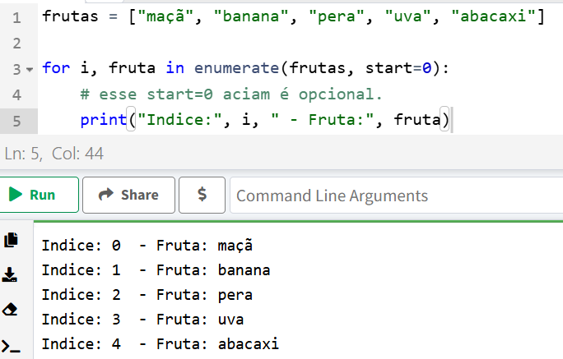


Estrutura de repetição (for loop)
O enumerate()
é uma função útil em Python que permite iterar sobre uma sequência, como uma lista ou uma string, ao mesmo tempo em que mantém um contador automático.
Quant. Turmas
Total de Alunos
VAGAS Empresa
Essa função retorna pares:
o índice (ou contador) + o valor correspondente da sequência.

Slide 6
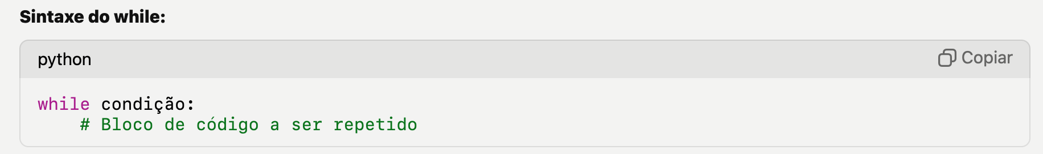
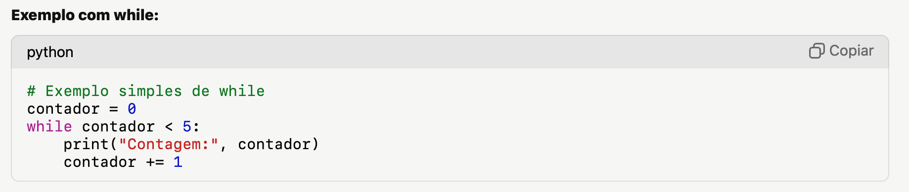

Estrutura de repetição (while loop)
O laço while repete um bloco de código enquanto uma condição especificada é verdadeira.
É útil quando você não sabe com antecedência quantas vezes o laço precisará ser executado.
Quant. Turmas
Total de Alunos
VAGAS Empresa

Slide 7
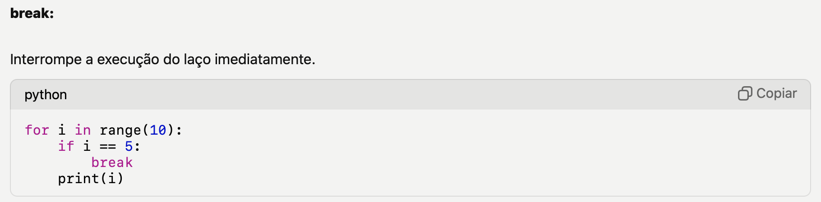
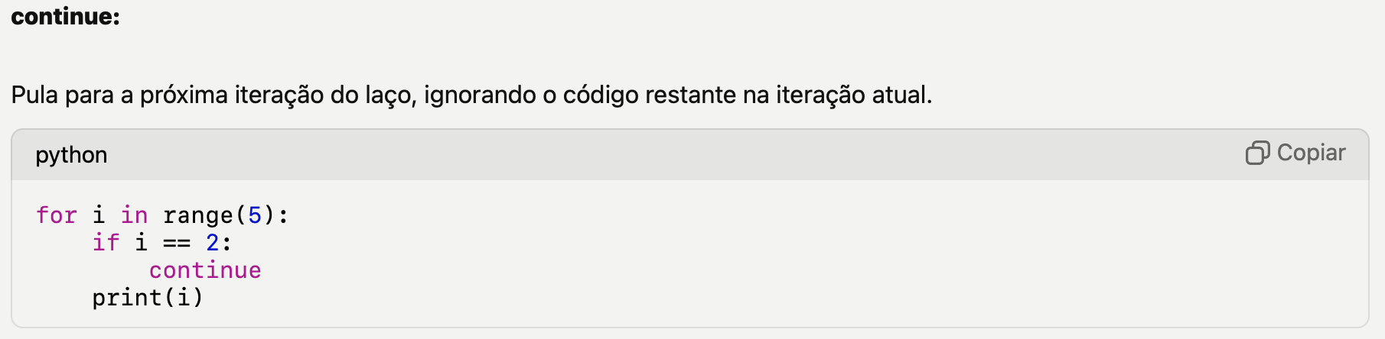
Estrutura de repetição (break / continue)
Quant. Turmas
Total de Alunos
VAGAS Empresa

Slide 8
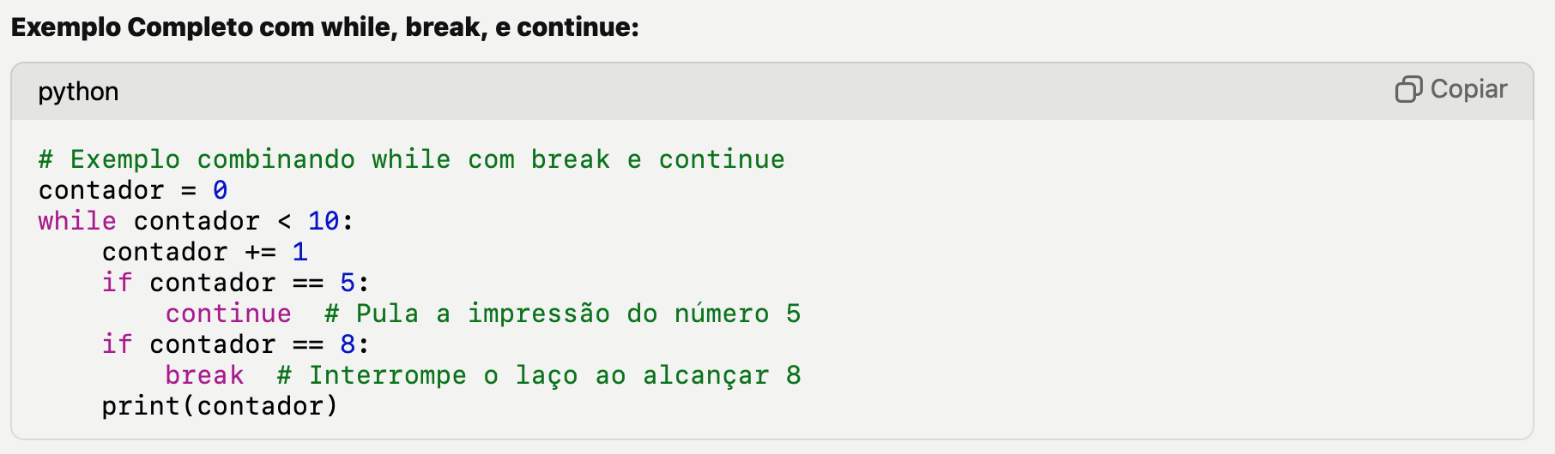
Estrutura de repetição (break / continue)
Quant. Turmas
Total de Alunos
VAGAS Empresa

Slide 9
LISTAS, TUPLAS E DICIONÁRIOS
Python possui várias estruturas de dados integradas que permitem armazenar e manipular coleções de dados.
As mais comuns são listas, tuplas e dicionários.
Cada uma dessas estruturas tem características específicas e métodos associados que são úteis para diferentes situações.
Quant. Turmas
Total de Alunos
VAGAS Empresa

Slide 10
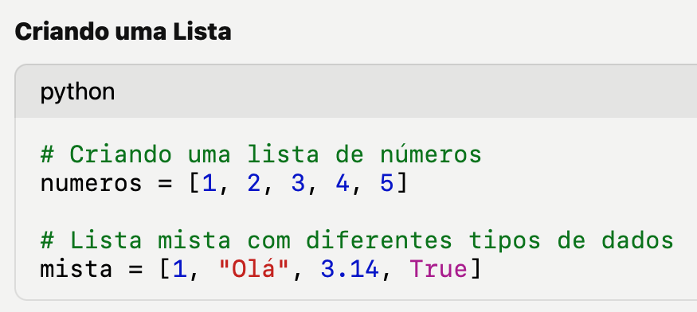
LISTAS
Coleções de elementos mutáveis (podem ser alteradas).
Uma lista pode conter elementos de tipos diferentes, incluindo outras listas.
Quant. Turmas
Total de Alunos
VAGAS Empresa

Slide 11
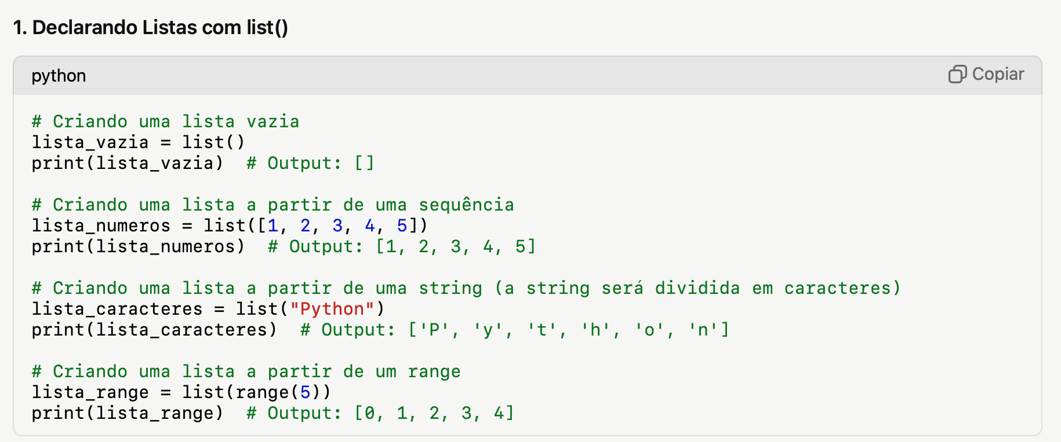
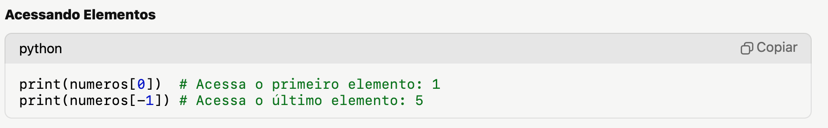
Quant. Turmas
Total de Alunos
VAGAS Empresa

Slide 12
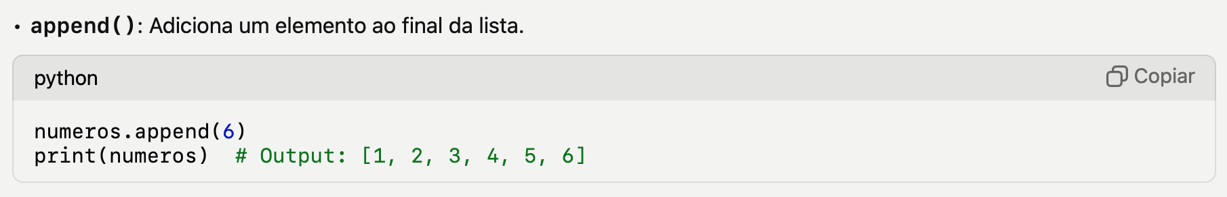
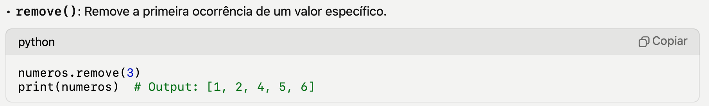
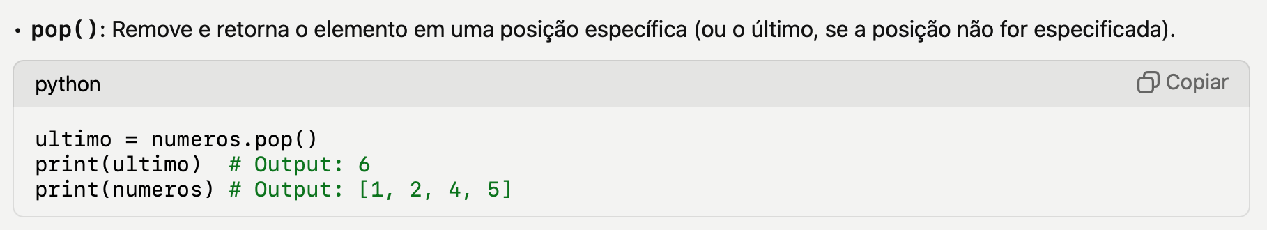
Alguns métodos de lista
Com listas podemos fazer alguns métodos.
Quant. Turmas
Total de Alunos
VAGAS Empresa

Slide 13
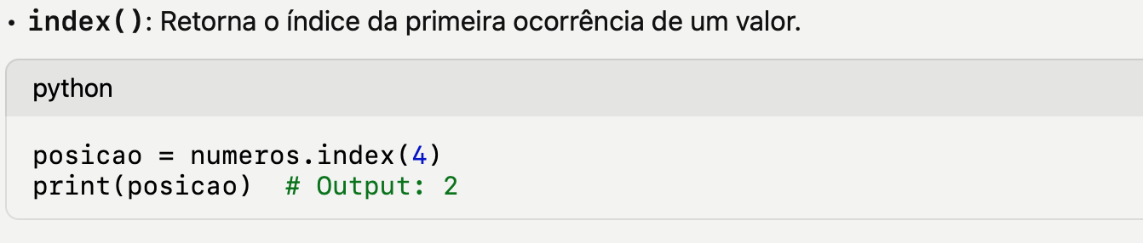
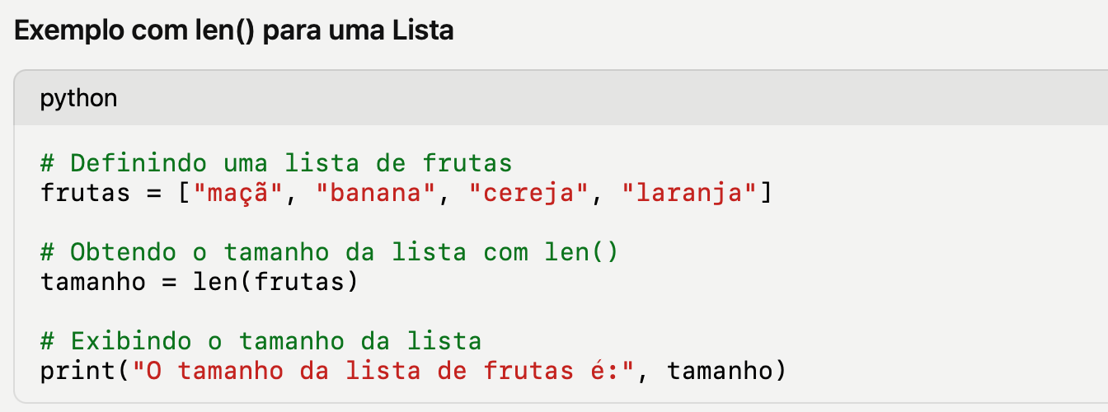
Alguns métodos de lista
Quant. Turmas
Total de Alunos
VAGAS Empresa

Slide 14
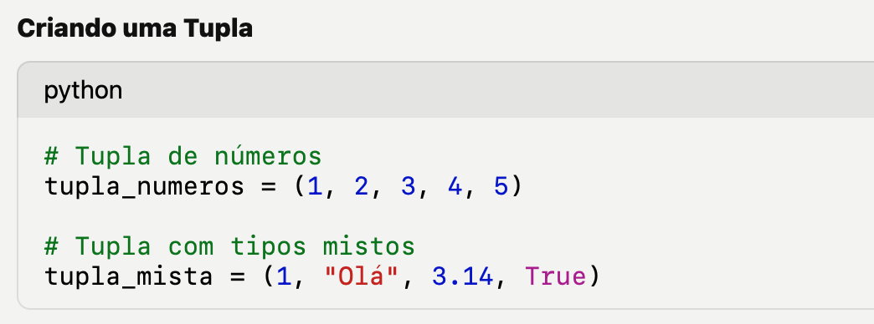
Tupla (tuple)
Tuplas são coleções ordenadas de elementos que são imutáveis (ou seja, uma vez criadas, não podem ser alteradas).
As tuplas são úteis quando você deseja que os dados sejam protegidos contra modificações acidentais.
Quant. Turmas
Total de Alunos
VAGAS Empresa

Slide 15
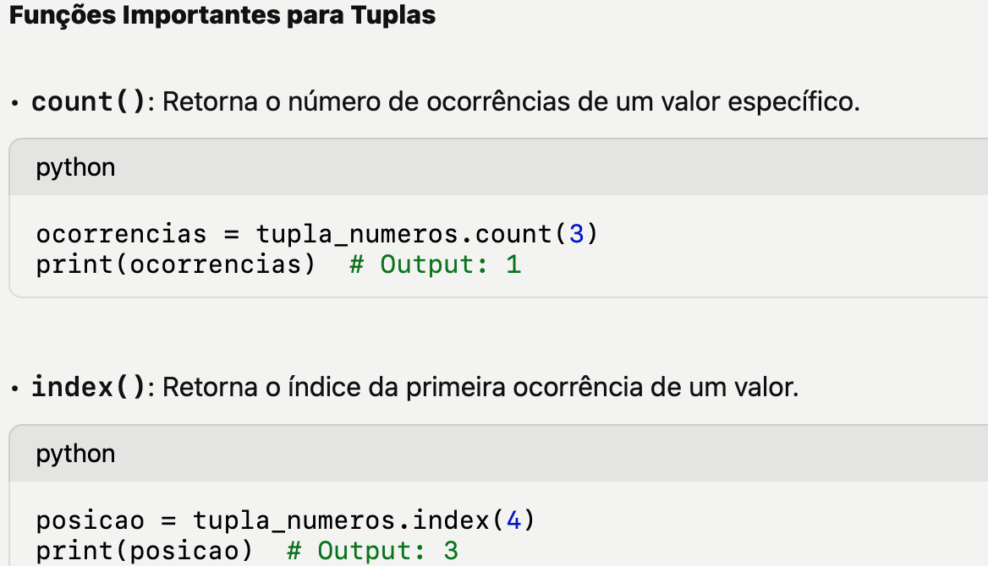
Tupla (tuple) funções
Quant. Turmas
Total de Alunos
VAGAS Empresa

Slide 16
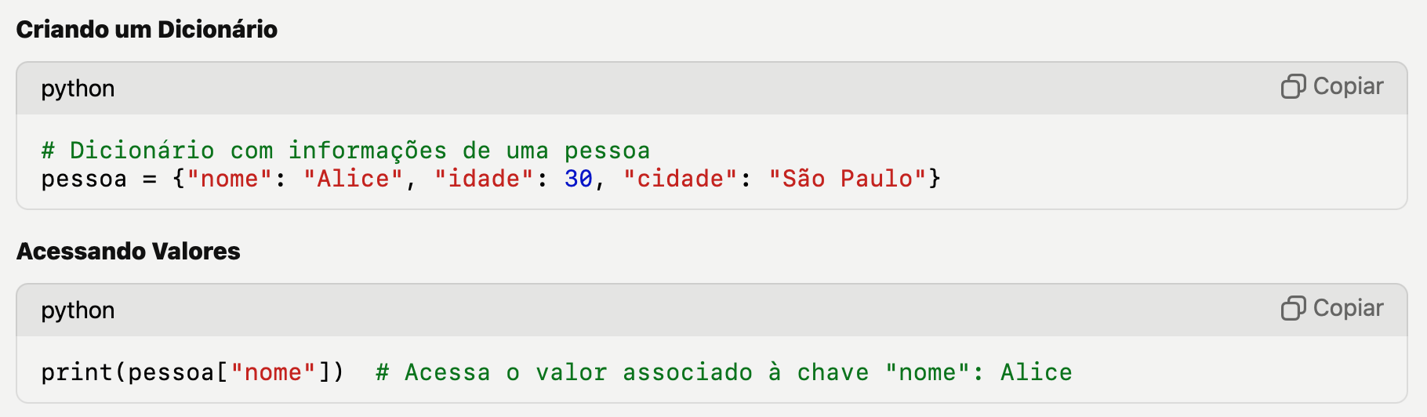
Dicionários
Dicionários são coleções desordenadas de pares chave-valor, onde cada chave é única.
Eles são muito úteis para armazenar dados que precisam ser acessados por uma chave identificadora.
Quant. Turmas
Total de Alunos
VAGAS Empresa

Slide 17
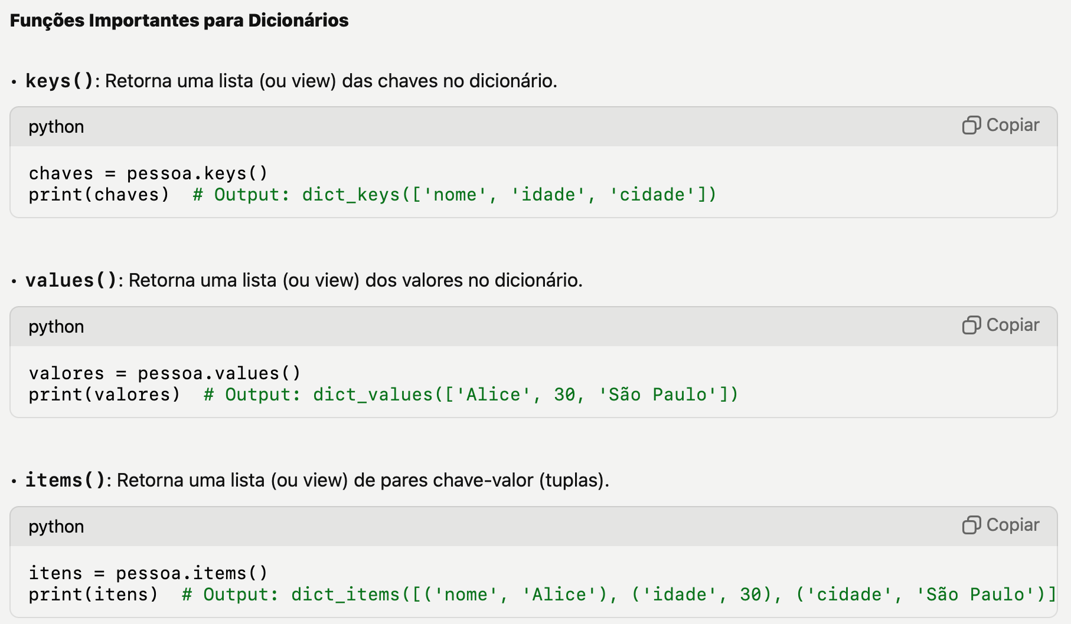
Quant. Turmas
Total de Alunos
VAGAS Empresa

Slide 18
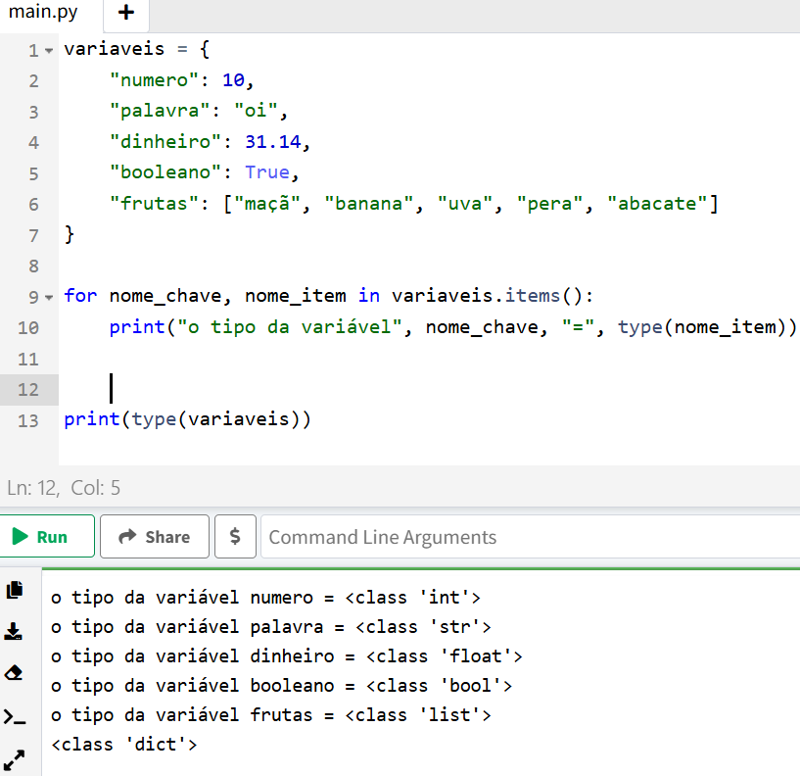


Iteração (loop) em um dicionário
Esse loop passa por todos os elementos do dicionário (_dict_) de 1em1:
_dict_.keys() = pega cada chave somente
_dict_.values() = pega cada valor somente
_dict_.items() = pega a chave e o valor
Quant. Turmas
Total de Alunos
VAGAS Empresa

Slide 19
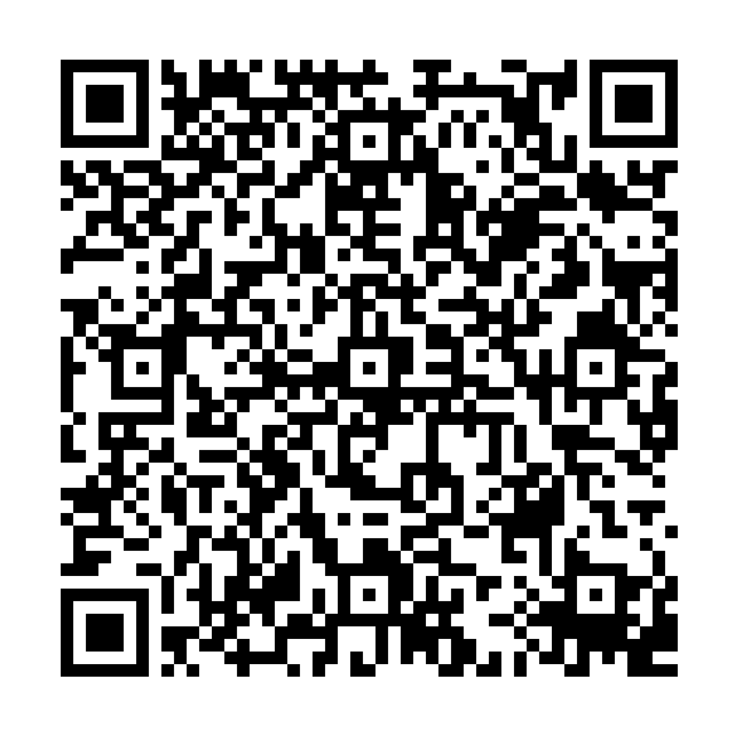
Obrigado!

